Slide 1

TRƯỜNG TIỂU HỌC QUỐC TUẤN
CHÀO MỪNG QUÝ THẦY CÔ VỀ DỰ GIỜ THĂM LỚP
ÂM NHẠC LỚP 5
TỔ CHỨC HOẠT ĐỘNG VẬN DỤNG- SÁNG TẠO
GIÁO VIÊN: NGUYỄN CHÍ CÔNG

Slide 2







TIẾT 4

Slide 3


KHỞI
ĐỘNG

Slide 4




Slide 5



TỔ CHỨC CÁC HOẠT ĐỘNG VẬN DỤNG SÁNG TẠO

Slide 6


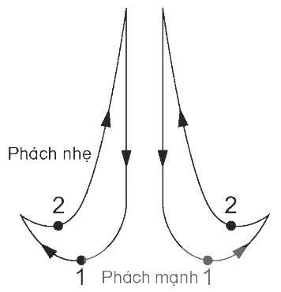

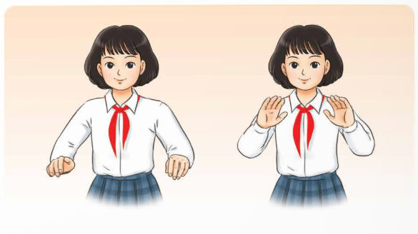
MÁY ĐẾM NHỊP

Slide 7
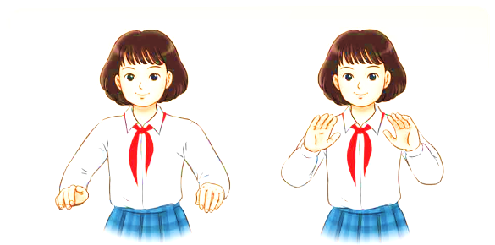
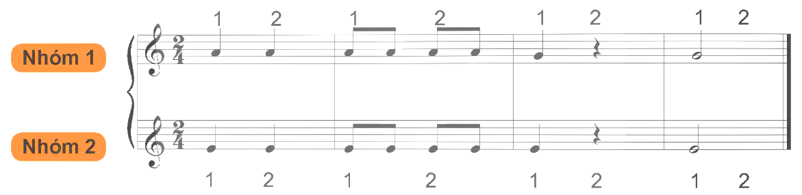
NHÓM 1+2

Slide 8

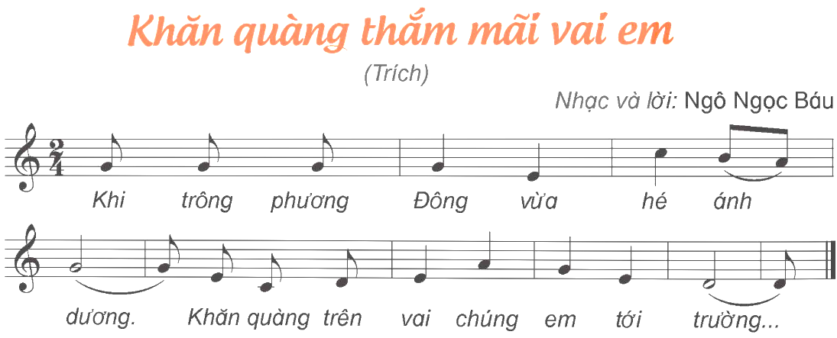

Slide 9
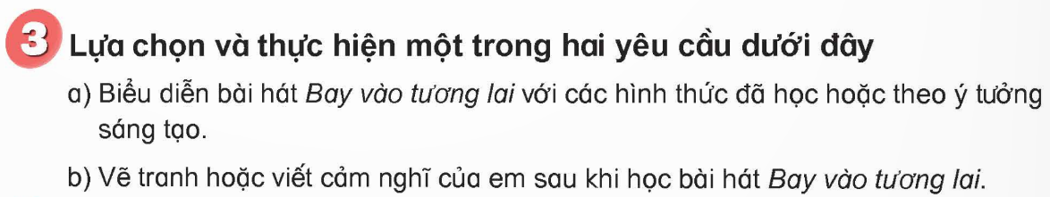
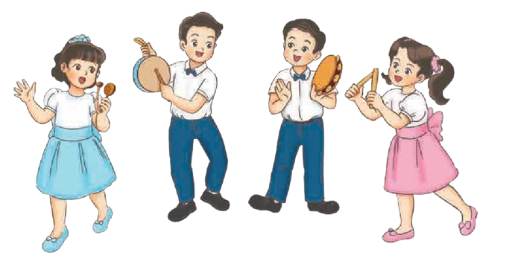


Slide 10




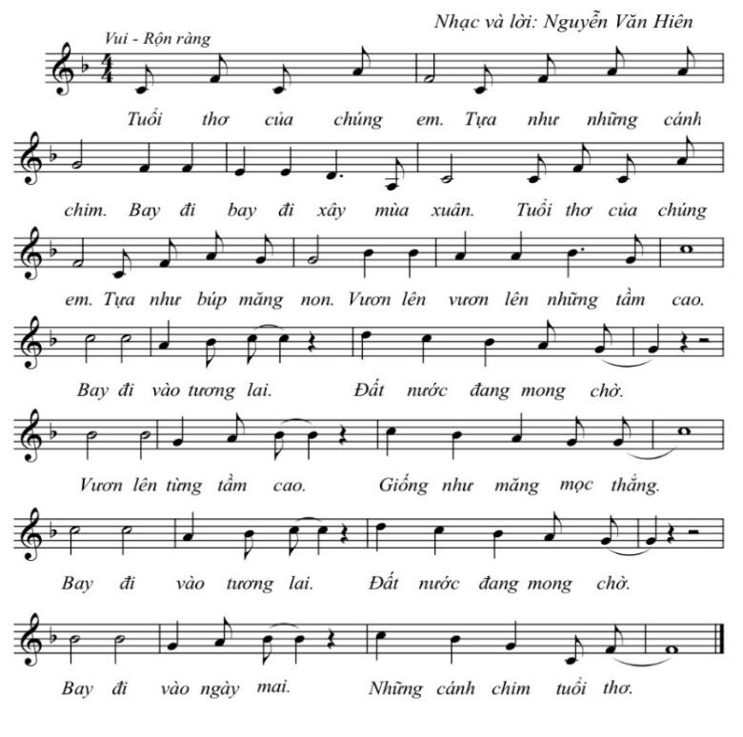

NHẠC ĐỆM

Slide 11
TIẾT 4
TỔ CHỨC CÁC HOẠT ĐỘNG VẬN DỤNG SÁNG TẠO

Slide 12

TIẾT 4

